Slide 1















PROYECTO FINAL
Presentado por Alexis Sánchez &
Vanessa Rodríguez

Slide 2

Origen de la idea del proyecto
Todo comenzó como una idea para ayudar al transporte escolar de un colegio donde trabaja un familiar. Casualmente, para llevar a cabo este proyecto, necesitaba aprender sobre grafos, y justo en esta clase es donde estamos abordando este tema.

Slide 3
Objetivo del proyecto
En un pueblo de Nayarit, hay una escuela que cuenta con transporte escolar. Necesita llegar a las casas de los estudiantes en el menor tiempo posible para ahorrar en tiempo y combustible.

Slide 4
Solución del
objetivo
Eficiencia: El algoritmo de Dijkstra es eficiente en la búsqueda del camino más corto en un grafo con pesos no negativos.
01.
Decidimos utilizar el algoritmo de Dijkstra para este proyecto debido a que es una opción sólida y adecuada para encontrar el camino más corto desde la escuela hasta las casas en una red urbana. Dadas las características del problema y la eficacia del algoritmo para resolverlo, identificamos tres puntos clave para justificar su uso.
Precisión: Dijkstra garantiza encontrar el camino más corto entre dos nodos en un grafo con pesos. Esto significa que la solución que se obtendrá será siempre el camino más corto posible desde la escuela hasta cada una de las casas.
02.
Facilidad de Implementación: El algoritmo de Dijkstra es relativamente fácil de implementar y entender, gracias a la libreria de Networkx en Python podemos aplicar correctamente el algoritmo de Dijkstra.
03.

Slide 5
Vista de mapas

Slide 6
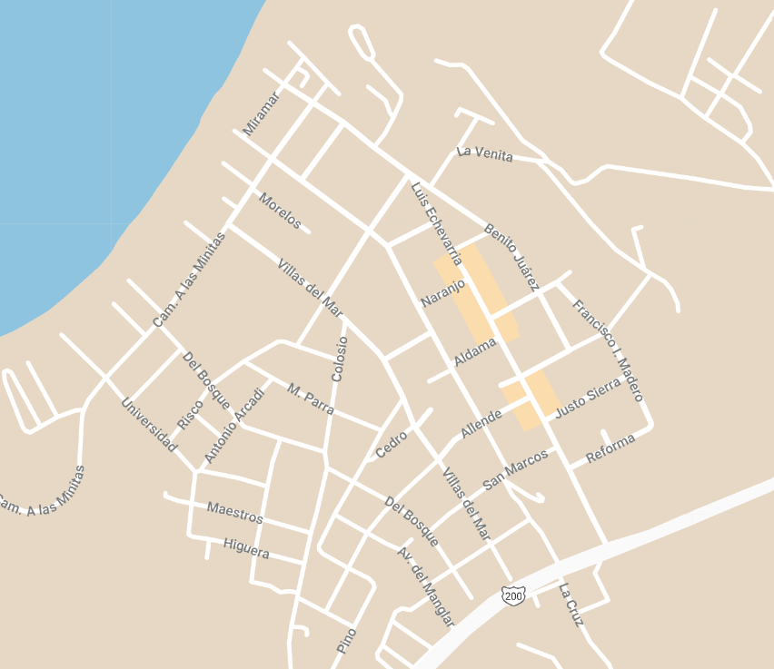
Mapa usado

Slide 7
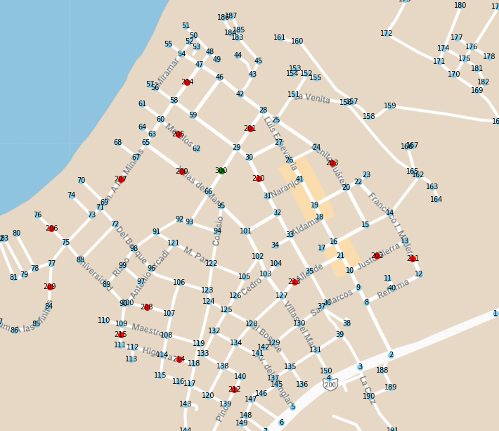
Mapa con nodos
Nodos azules: Cruces de calles
(nodos desde 1 hasta 191)
Nodos rojos: Casas de alumnos
(nodos desde 200 a 2015)
Nodo verde: Escuela
(nodo 300)

Slide 8
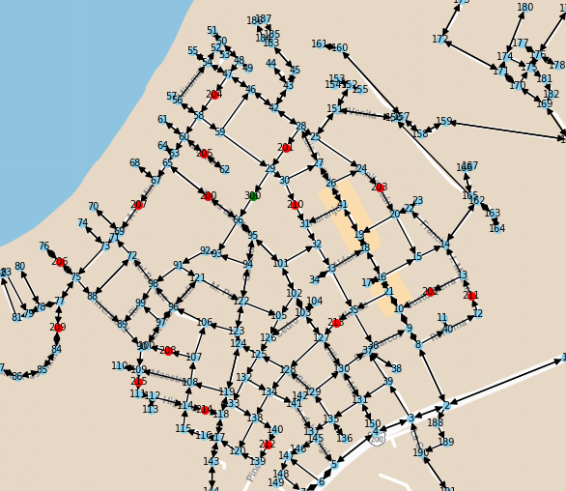
Mapa con aristas

Slide 9
Código

Slide 10
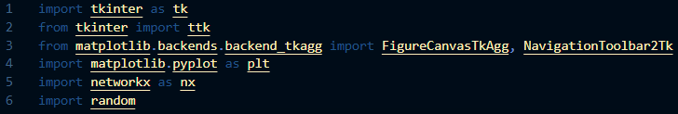
Librerías usadas:
tkinter = Interfaz grafica
ttk = Permite crear widgets para la interfaz
matplotlib.backends.backend_tkagg: ayuda con la integración de Matplotlib con Tkinter.
matplotlib.pyplot = Dibujar el grafo
networkx = Representar y manipular grafos
random = asigna un valor aleatorio (en este caso al peso)

Slide 11
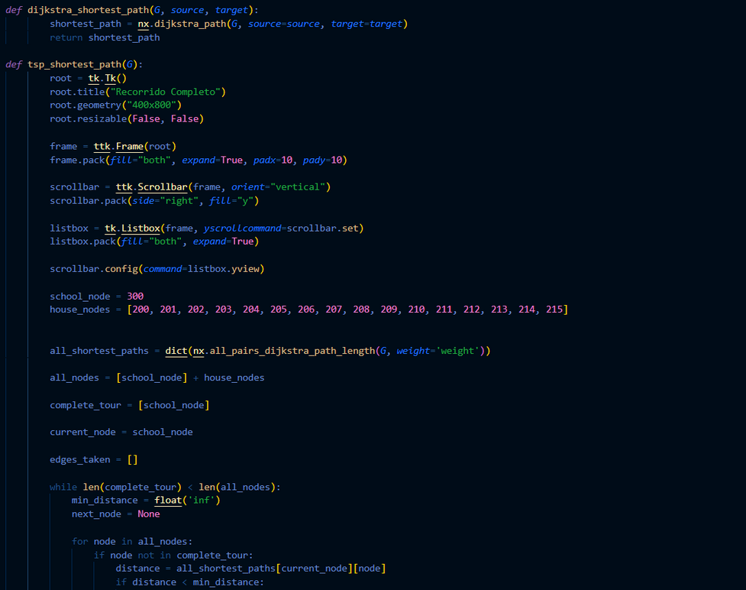
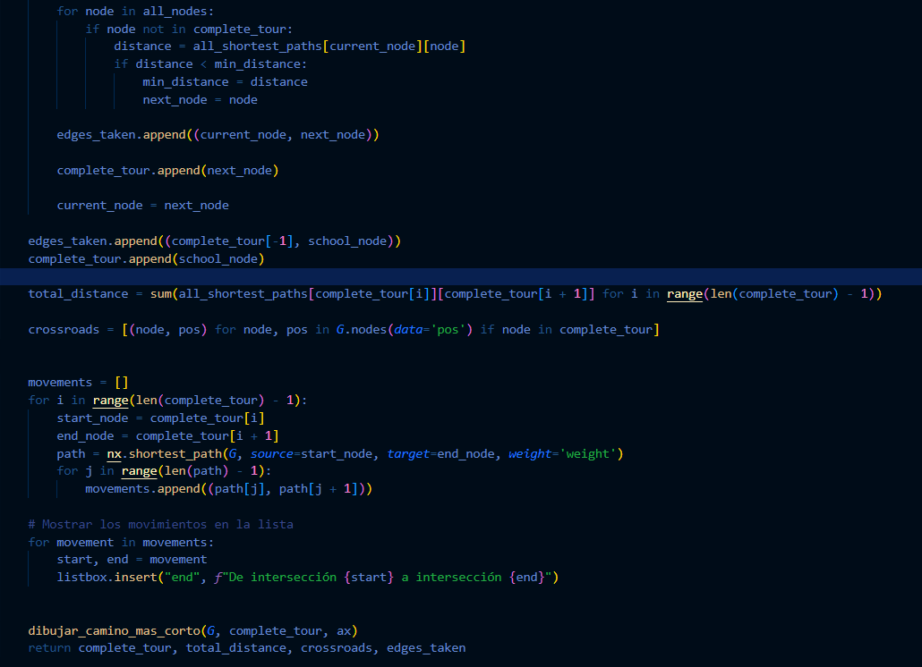
Función de Dijkstra
o(n)
n=número total de casas
o(m)
m=número total de aristas

Slide 12
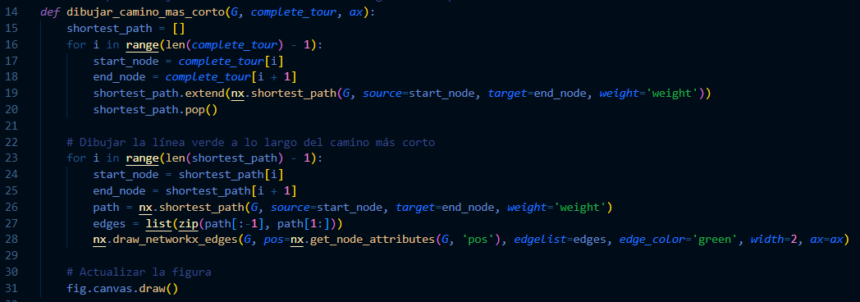
Función para dibujar camino más corto
o(n)
n=número total de nodos recorridos
o(n)
n=número total de nodos en shortest_path

Slide 13
Problemas

Slide 14
Problemas durante la creación
Tuvimos problemas al principio al crear el grafo. Inicialmente, estábamos utilizando solo Matplotlib para la creación del grafo sin usar NetworkX. Tuvimos que volver a realizar el mapeo de los nodos de las calles, ya que al intentar implementar NetworkX nos dimos cuenta de que parecía utilizar un método diferente de coordenadas y representaba los nodos en posiciones incorrectas. Otro problema que enfrentamos fue mostrar el camino final entre la escuela y las casas, respetando el camino de los nodos de la calle.

Slide 15
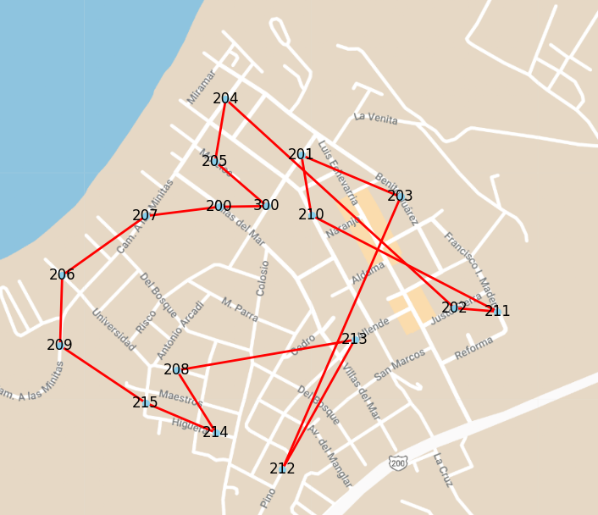
Error para mostrar el camino corto
Este error nos molestó durante muchas horas. Mostraba el camino desde el nodo 300, que representa a la escuela, hasta llegar a todas las casas. Nos dimos cuenta de que el error estaba en la función para dibujar el grafo, ya que mostraba el camino de edges_taken (representa solo el camino entre el nodo inicial y los finales, en este caso las casas), y lo solucionamos cambiándolo por complete_tour, que muestra el camino nodo por nodo, como se muestra en la ventana de recorrido completo, donde muestra el camino siguiendo intersección a intersección.

Slide 16
Resultado final

Slide 17
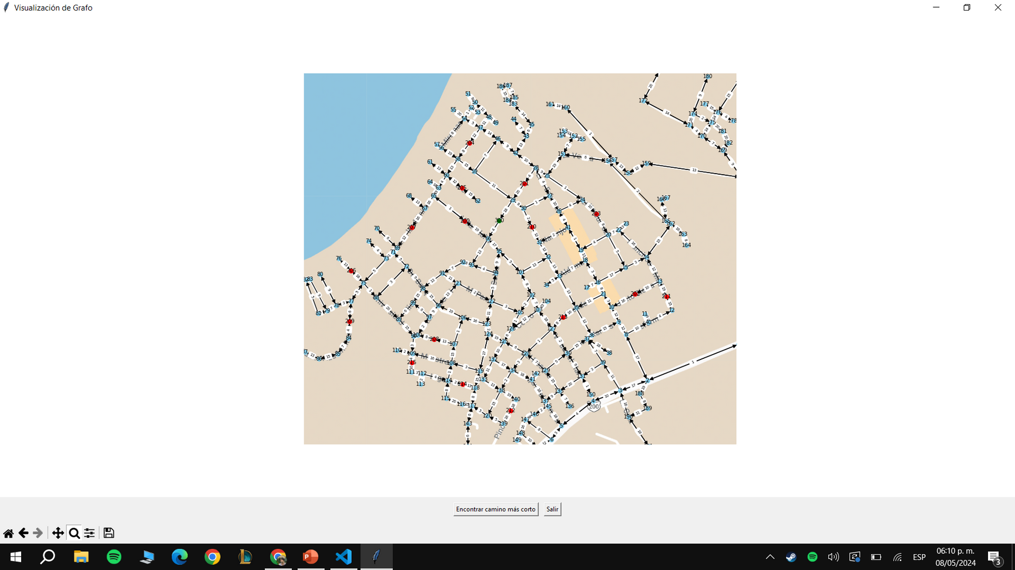
Interfaz Gráfica

Slide 18
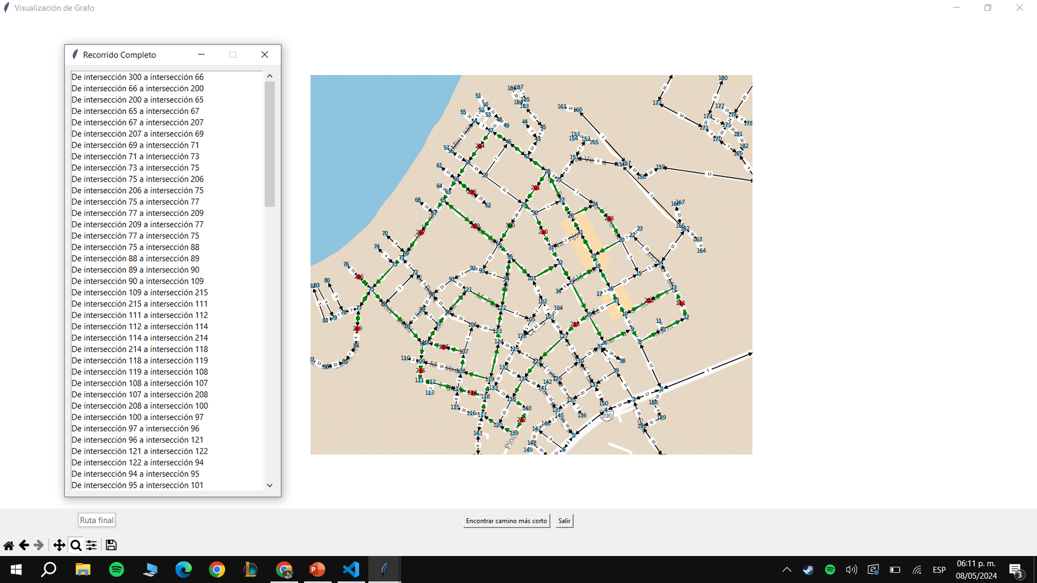
Mostrar camino más corto

Slide 19
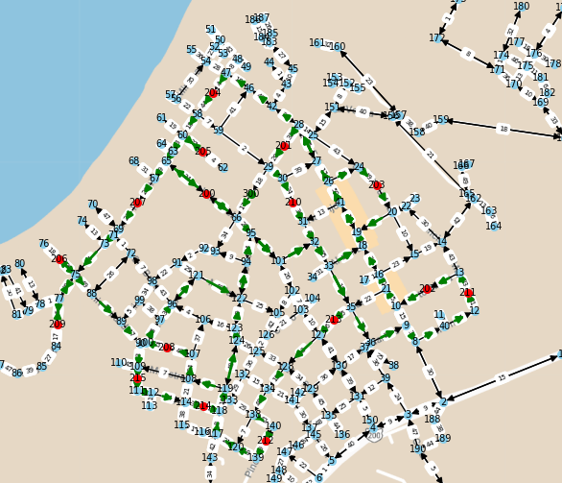
Mapa con ruta final

Slide 20
Camino más corto:
ventana con camino
Al ser un grafo dirigido, no necesariamente va a cambiar por completo toda la ruta tomada por el transporte escolar, ya que para llegar a alguna o varias casas que se encuentran cerca, va a tomar un camino similar. El peso de las aristas varía entre 1 y 50, lo que significa que hay cambios cada vez que se ejecuta el programa, como se observa en las siguientes pruebas.

Slide 21
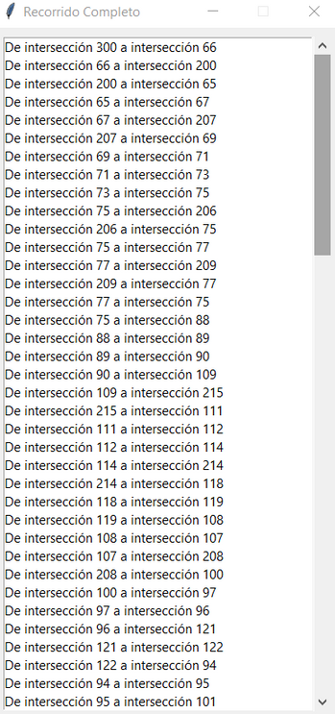
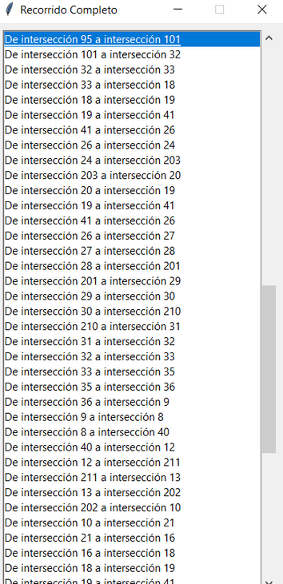
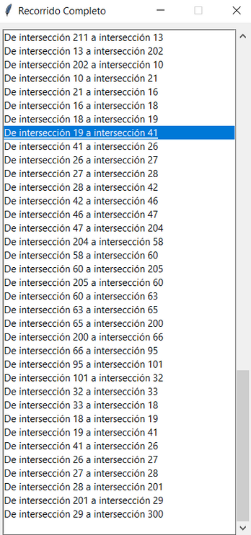
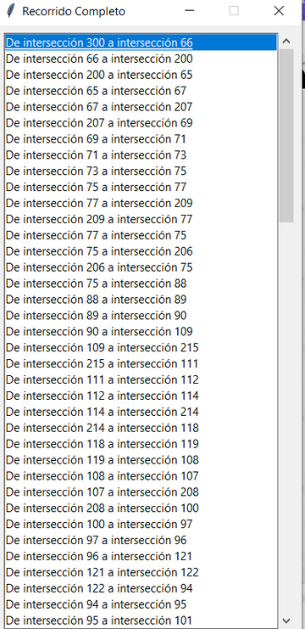
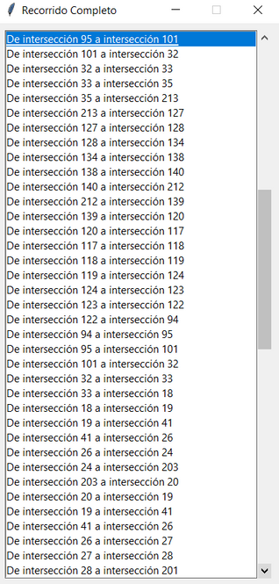
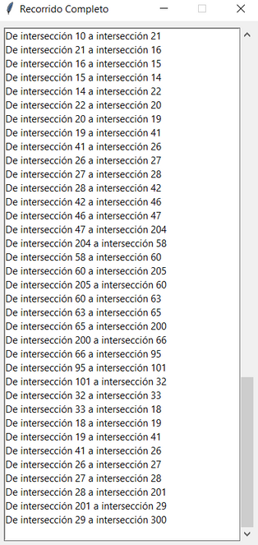
Camino más corto:
ventana con pruebas de cambios de ruta
Primera ejecución del programa
Segunda ejecución del programa

Slide 22
Conclusiones

Slide 23
¿Qué tan óptimo resultó
el modelo?
El usar el algoritmo de Dijkstra fue la mejor opción para nuestra problemática. Logramos encontrar el camino más corto desde el punto de salida hasta todas las casas dentro de una red urbana gracias al algoritmo de Dijkstra, tambien nos apoyamos del problema de TSP donde busca encontrar el camino más corto entre un punto de salida a puntos finales, creemos que fue un resultado muy óptimo gracias a los resultados.

Slide 24
¿Cumplió las expectativas?
Con lo trabajado, me parece que nuestras expectativas estan satisfechas ya que el objetivo se cumplió. Hay margen de mejora, pero para ser un primer contacto con la programación para trabajar en grafos, me parece que todo salió bien.

Slide 25
¿Qué se puede mejorar?
El código puede estar mejor estructurado.
Usar una interfaz gráfica más moderna.
Cerrar calles de manera personalizada.
Agregar más variedad de direcciones a las calles.
Poder agregar casas nuevas desde la interfaz gráfica.
Explotar de mejor manera networkx.

Slide 26
Referencias
Navone, E. C. (2023, 2 agosto). Algoritmo de la ruta más corta de Dijkstra - Introducción gráfica y detallada. freeCodeCamp.org. https://www.freecodecamp.org/espanol/news/algoritmo-de-la-ruta-mas-corta-de-dijkstra-introduccion-grafica/
Kuo, M. (2024, 18 abril). Algorithms for the Travelling Salesman Problem. Routific. https://www.routific.com/blog/travelling-salesman-problem#:~:text=The%20Travelling%20Salesman%20Problem%20(TSP,set%20of%20locations%20just%20once.
Interfaz gráfica con Tkinter — documentación de Guia Tkinter - 0.1.1. (s. f.). https://guia-tkinter.readthedocs.io/es/develop/
Uso básico de NetworkX — Matemáticas Discretas para Ciencia de Datos. (s. f.). https://madi.nekomath.com/P5/NetworkX.html

Slide 27
GRACIAS POR
ESCUCHAR

